Slide 2
01
研究背景
02
AODV路由协议
目 录
03
网络仿真工具的选择
CONTENTS
04
实验过程与数据分析
05
总结与展望

Slide 3
01
研究背景
无人智能节点集群概述
集群内节点的加入删除策略
移动自组织网络的应用

Slide 4
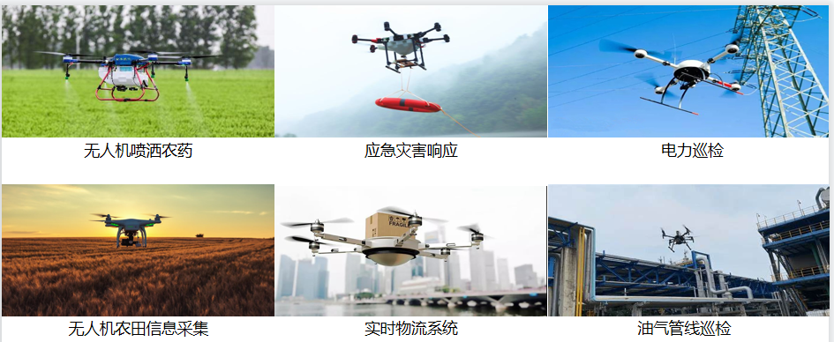
01 无人智能节点集群概述
无人智能节点的典型应用（以无人机为载体为例）

Slide 5
01 无人智能节点集群概述
单一无人智能节点的缺陷
单一节点性能有限
单一节点的任务区域受限
单一节点的任务执行效率不足
意义
综上所述，为提高任务执行效率，无人智能节点在提高节点自身性能外，还要拥有协作运行以达成特定目标的能力——即无人智能节点集群。

Slide 6
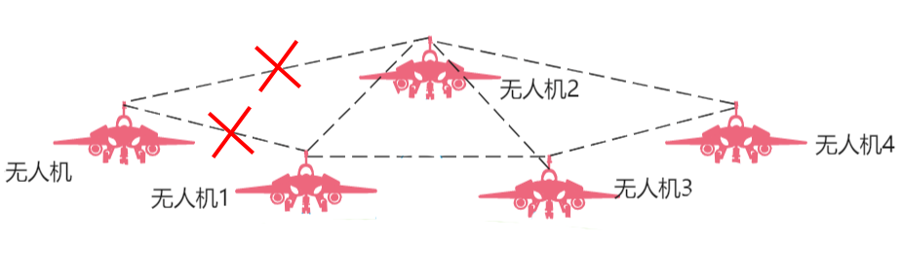
02 集群内节点的加入删除策略
在无人智能节点集群中，节点的加入和删除可能会受到多种因素的影响，例如节点故障、任务需求的变化等等。
因此，在无人智能节点集群可靠性研究中，针对无人智能节点集群各节点动态加入和失效问题，设计一套无人智能节点集群动态加入和删除策略，以提高集群的可靠性就显得尤为重要。这也是本次毕业设计的主要研究内容。

Slide 7
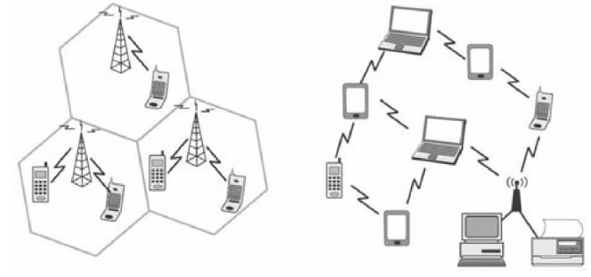
03 移动自组织网络的应用
与传统的基础设施通信网不同，移动自组织网络(MANET) 是指由移动计算节点通过无线通信方式临时组成的网络，这些节点互相充当路由器进行分组转发。而不依赖于任何固定的基础设施和服务的网络。
移动自组织网络的这些特点都能适配无人智能节点集群的组网需求。因此，无人智能节点集群内各个节点可以通过移动自组织网络进行通信。

Slide 8
02
AODV路由协议
移动自组织网络的几种路由协议
AODV路由协议概述
AODV路由协议的几种消息格式

Slide 9
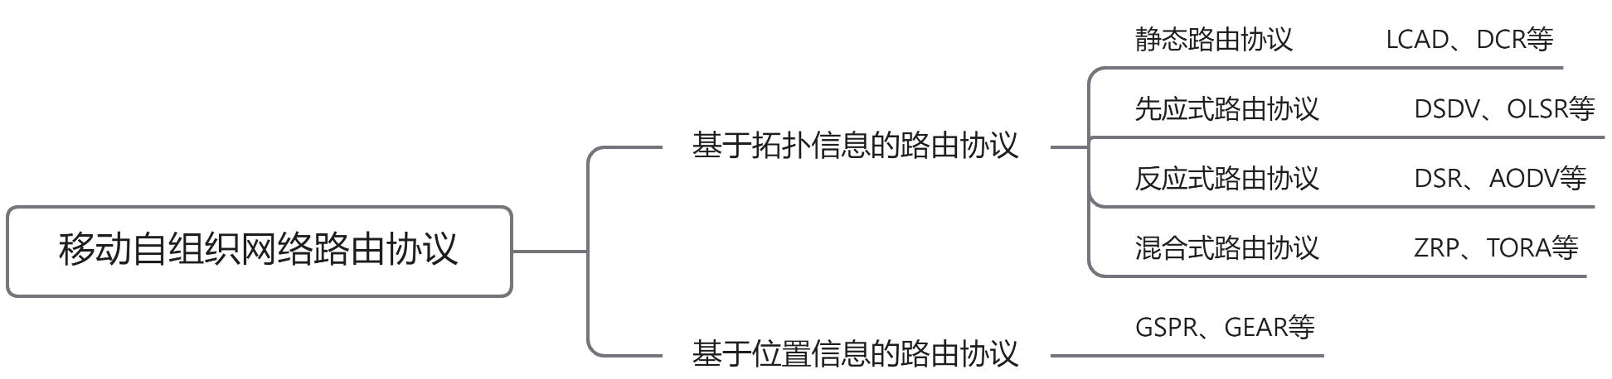
01 移动自组织网络的几种路由协议
移动自组织网络路由协议分类

Slide 10
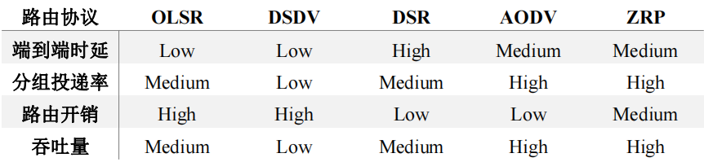
01 移动自组织网络的几种路由协议
典型协议在无人智能节点集群中的性能分析
总结
由此可见，对于中小规模的无人智能节点集群，针对其节点移动频繁、拓扑变化剧烈、单一节点性能有限的特点，AODV路由协议相比于其他协议，能较好地满足无人智能节点集群的组网需求

Slide 11
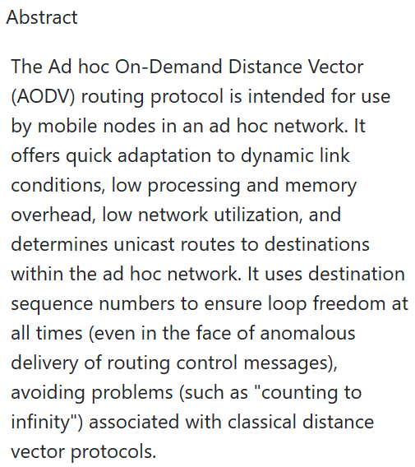
02 AODV路由协议概述
官方RFC文档对AODV的简要介绍
移动自组织网络按需平面距离矢量(Ad hoc On-Demand Distance Vector, AODV) 路由协议旨在应用于自组网中的移动节点。它能够快速适应动态链路状况，具有较低的处理和内存负担，网络利用率低，并能确定自组网内目的地的单播路由。该协议利用序列号，始终保证路由无环（即使在路由控制消息传递异常的情况下），避免了与传统距离向量协议相关的问题（如“计数到无穷”）。

Slide 12
02 AODV路由协议概述
官方RFC文档对AODV的简要介绍
补充说明：序列号
序列号（Sequence Number）是AODV路由协议的独特设计，用来反应路由消息的相对时效，序列号越大表示该路由消息越新。在AODV路由协议中，每次源节点或目的节点发出数据包都会使序列号自增1，但中间节点在转发数据包时序列号并不会自增。
路由循环（routing loops）和计数到无穷（count to infinity）是基于距离向量算法的路由协议都需要解决的问题，AODV路由协议采用递增的序列号来解决上述问题。

Slide 13
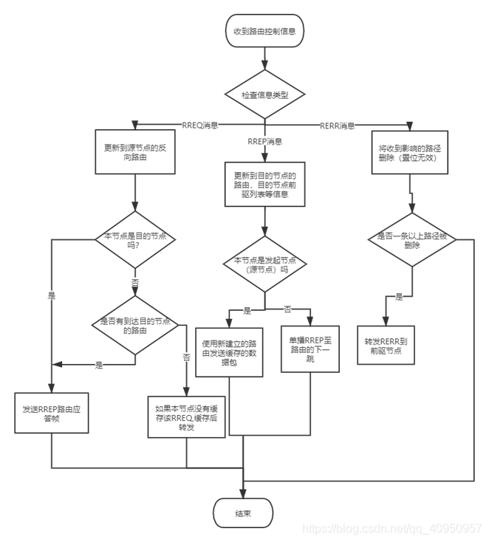
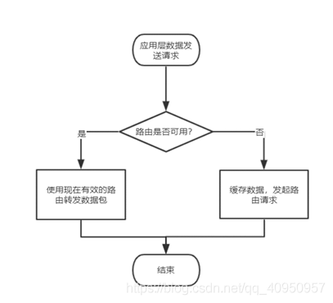
02 AODV路由协议概述
AODV工作流程图
发送路由请求：
处理路由请求：

Slide 14
02 AODV路由协议概述
AODV运行机制：路由发现
路由发现：AODV路由协议允许集群节点能够获取到目的节点的路由的同时不需要存储未处于活动通信中的过时的路由。具体来说，节点在使用AODV路由协议组成网络时，并不会在本地存储网络中所有节点的路由信息，而是在需要向目的节点传输数据时才会检查自己的路由表。如果路由表中没有到达目的节点的有效路由，则会向整个网络广播路由请求。
一旦源节点与目的节点成功建立连接，并且网络拓扑结构无变化和无链路故障发生，AODV路由协议就停止发挥作用。当源节点需要跟新的目的节点进行通信时，重复发送RREQ的过程来发现到新目的节点的路由。

Slide 15
02 AODV路由协议概述
AODV运行机制：路由发现
广播RREQ路由请求消息
中间节点更新各自到源节点的路由表
若收到 RREQ 的节点不是目的节点，并且没有到达目的节点的更新的有效路由，则转发该 RREQ。
中间节点维护指向路由源节点的反向路由。
目的节点或存在到目的节点有效路由的中间节点产生 RREP 路由应答帧。
RREP 通过之前建立的反向节点单播至源节点。
源节点收到 RREP 应答帧，至此源节点可以向目的节点发送数据包。

Slide 16
02 AODV路由协议概述
路由发现算法
源节点：应用层有数据发送请求，并且指向目的节点的路由有效，直接通过该路由发送数据包，如果没有到达目的节点的有效路径，则产生 RREQ 广播帧，RREQ 的序列号、ID 字段加1，将源节点的 IP，序列号、目的节点的 IP、序列号等信息添加到 RREQ 中，广播至网络。
中间节点：如果中间节点路由表中记录的到目的节点的路由有效，并且记录的目的节点的序列号大于或者等于 RREQ 中的目的节点序列号，则该中间节点可以产生路由应答帧。如果该中间节点不产生应答帧，更改RREQ 中的目的节点序列号至当前最大，跳数字段加1，然后转发。
目的节点：目的节点的序列号加1，产生 RREP 应答帧（包括源节点 IP、目的节点 IP 和更新后的序列号），单播发送至源节点。

Slide 17
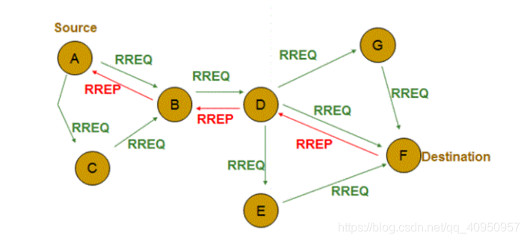
02 AODV路由协议概述
路由发现示意图

Slide 18
02 AODV路由协议概述
AODV运行机制：路由维护
路由维护：利用HELLO消息。HELLO消息就是TTL=1时的REEP消息，用于检测活跃路径上相邻节点的连接状况。只有当某节点位于某活跃路径上时，才能发送HELLO消息。活跃路径节点以预先定义的HELLO_INTERVAL为周期发送HELLO消息。
在预先设定的DELETE_PERIOD的时间内没有收到来自邻居节点的Hello消息，则认为该链路失效，便发起一次指向该邻居节点的局部修复。
路由修复超时以后，路有错误信息RERR向源节点和目的节点发送。
RERR在传播过程中，各中间节点删除该失效路径上相应的路由信息。

Slide 19
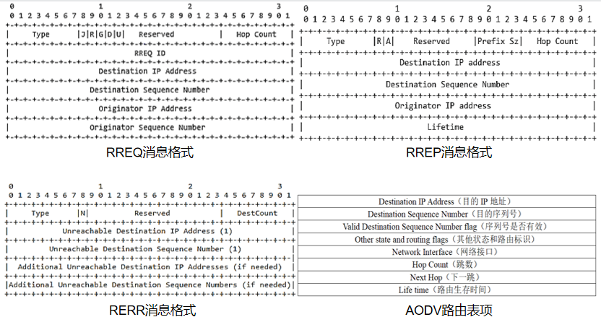
03 AODV路由协议的几种消息格式

Slide 20
03 AODV路由协议的几种消息格式
消息格式的详细说明（以RREQ为例）
Type：消息类型，此处为0x01，表示RREQ
J&R标志位：为多播功能保留的标志位
G标志位：免费RREP标志。默认关闭，指仅需将RREP发给源节点
D标志位：目的节点唯一回应标志
U标志位：未知序列号标志。打开时表示源节点不知道目的节点序列号
Reserved：默认置0，在接受时默认忽略该标志位
Hop Count：跳数计数字段。保存源节点到目的节点的跳数
RREQ ID：与源节点IP地址一同使用，是唯一标识特定RREQ的序号
Destination IP address：目的IP地址
Destination Sequence Number:目的序列号。反应源节点对目的节点的认识的时效程度
Original IP address:源节点IP地址
Originator Sequence Number:源节点序列号。反应源节点路由情况

Slide 21
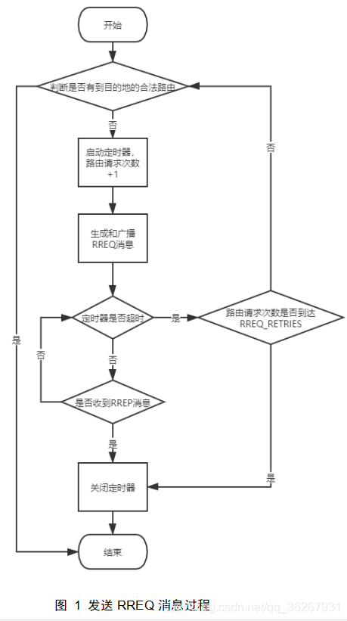
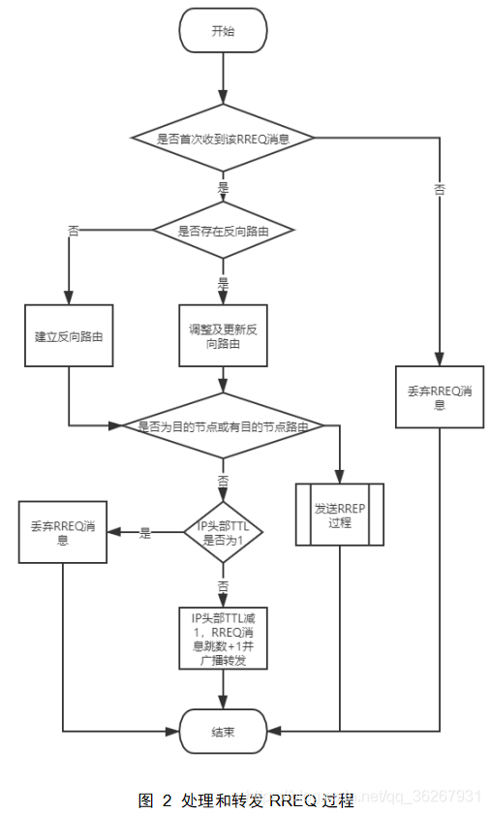
03 AODV路由协议的几种消息格式
发送、处理和转发消息的过程（以RREQ为例）
发送
RREQ：
处理和转发
RREQ：
拥塞控制

Slide 22
03
网络仿真工具的选择
NS-2
OMNeTpp

Slide 23

01 NS-2
优势
劣势
学术界应用广泛，认可度高
历史悠久，模块丰富
初学者难以掌握
图形化支持较差，无官方GUI

Slide 24

02 OMNeTpp
在经过客观分析和合理比较后，决定使用OMNetpp网络仿真软件，用于实现基于AODV路由协议的无人智能节点集群内节点动态加入和删除的策略。
优势
劣势
对初学者上手友好
支持图形化界面，功能全面
学习资料过少

Slide 25
04
实验过程与数据分析
基于AODV的集群内节点动态加入删除策略的实现过程
仿真结果分析

Slide 26
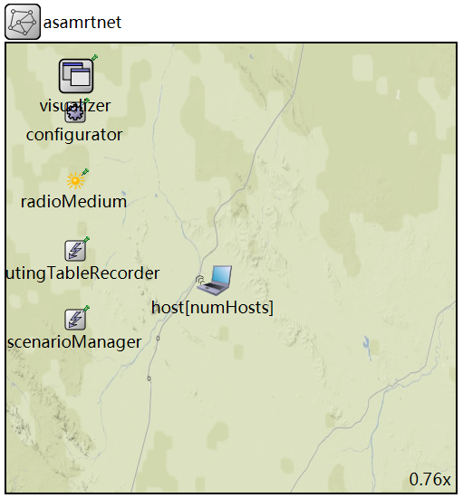
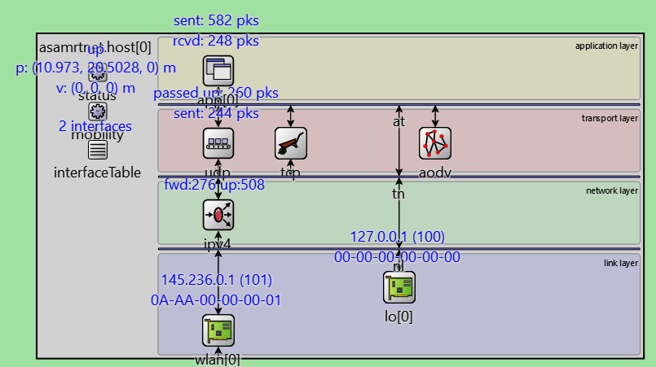
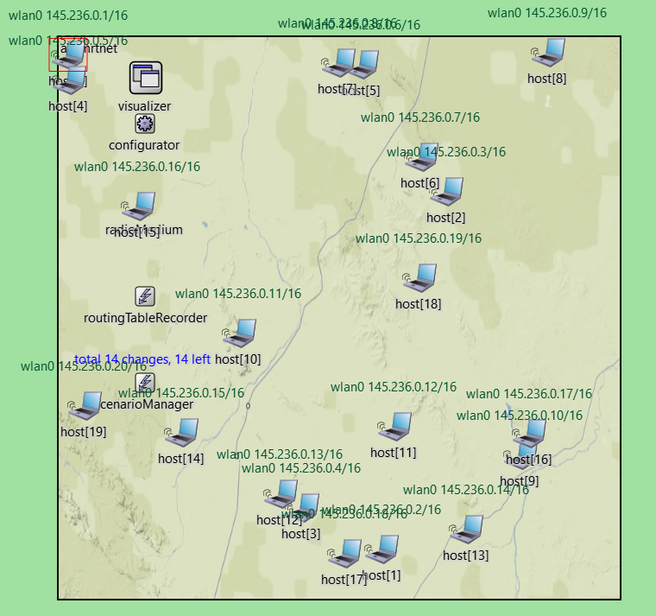
01 基于AODV的集群内节点动态加入删除策略的实现过程
简要介绍
消息建模
网络搭建
节点搭建
视景实现

Slide 27
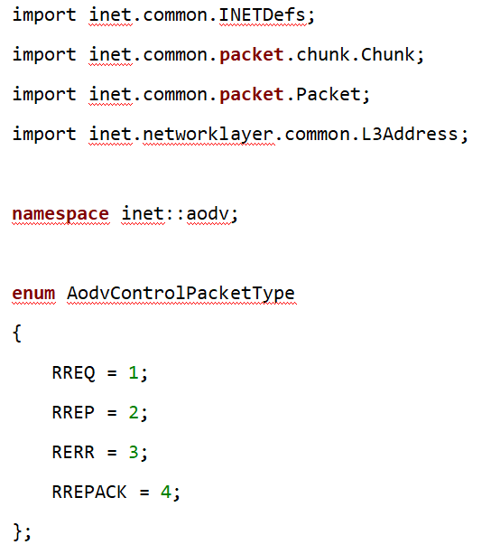
01 基于AODV的集群内节点动态加入删除策略的实现过程
环境配置

Slide 28
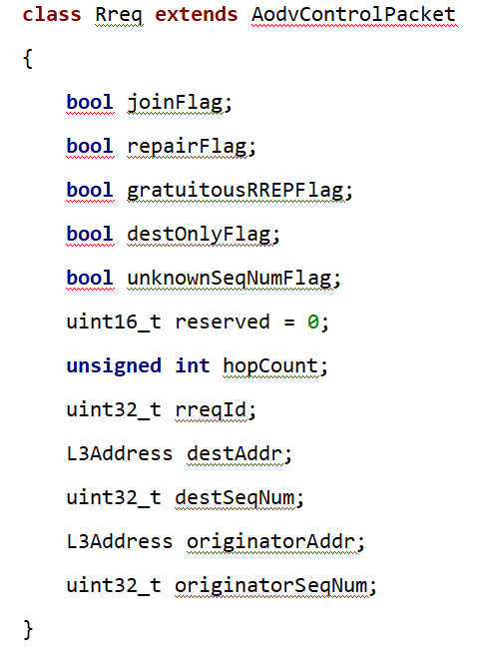
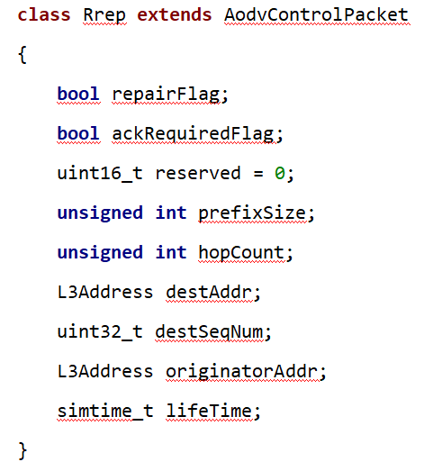
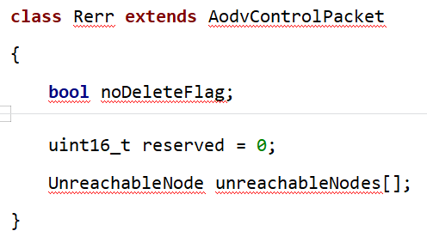
01 基于AODV的集群内节点动态加入删除策略的实现过程
消息建模

Slide 29
01 基于AODV的集群内节点动态加入删除策略的实现过程
网络搭建
Visualizer：在仿真场景中对节点间的通信事件进行可视化
Configurator：给无人智能节点集群内的各节点分配IP地址
RadioMedium：表示在网络中使用标量传输功率
UtingTableRecoder：记录集群组网中各节点的路由表项的相关信息
Host[numHosts]：为本实验中使用的无人智能节点集群的节点模型

Slide 30
01 基于AODV的集群内节点动态加入删除策略的实现过程
节点搭建
链路层：默认ieee802.11协议，mac地址自动分配
网络层：AODV路由协议
运输层：UDP协议
应用层：自定义“pingApp”
mobility模块：设置节点的包括位置、移动方式、移动速度、移动角度等

Slide 31
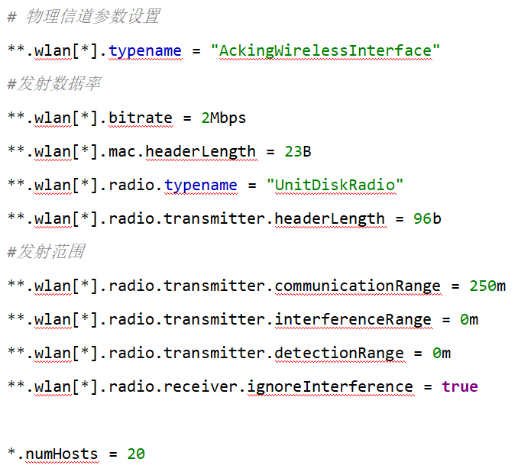
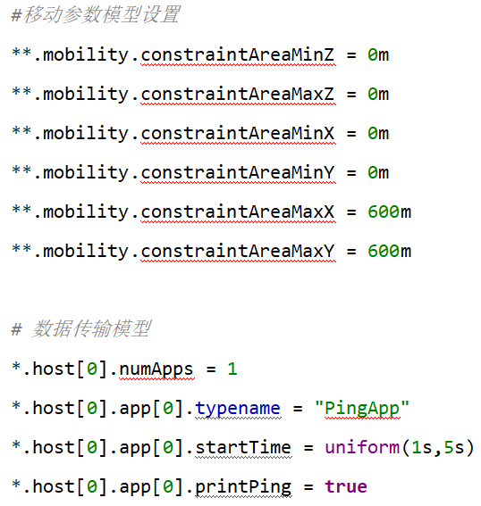
01 基于AODV的集群内节点动态加入删除策略的实现过程
视景实现

Slide 32
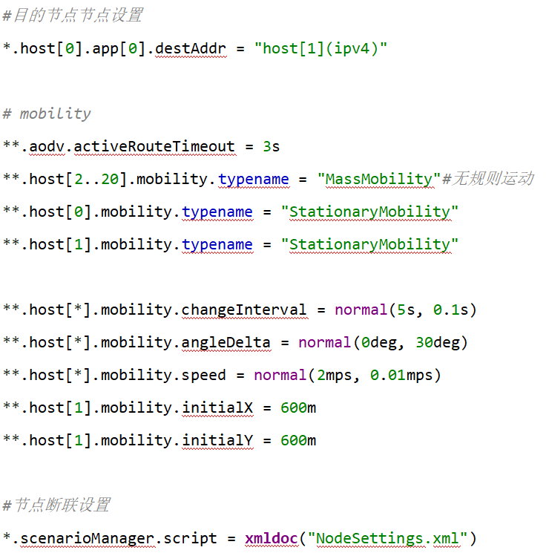
01 基于AODV的集群内节点动态加入删除策略的实现过程
视景实现

Slide 33
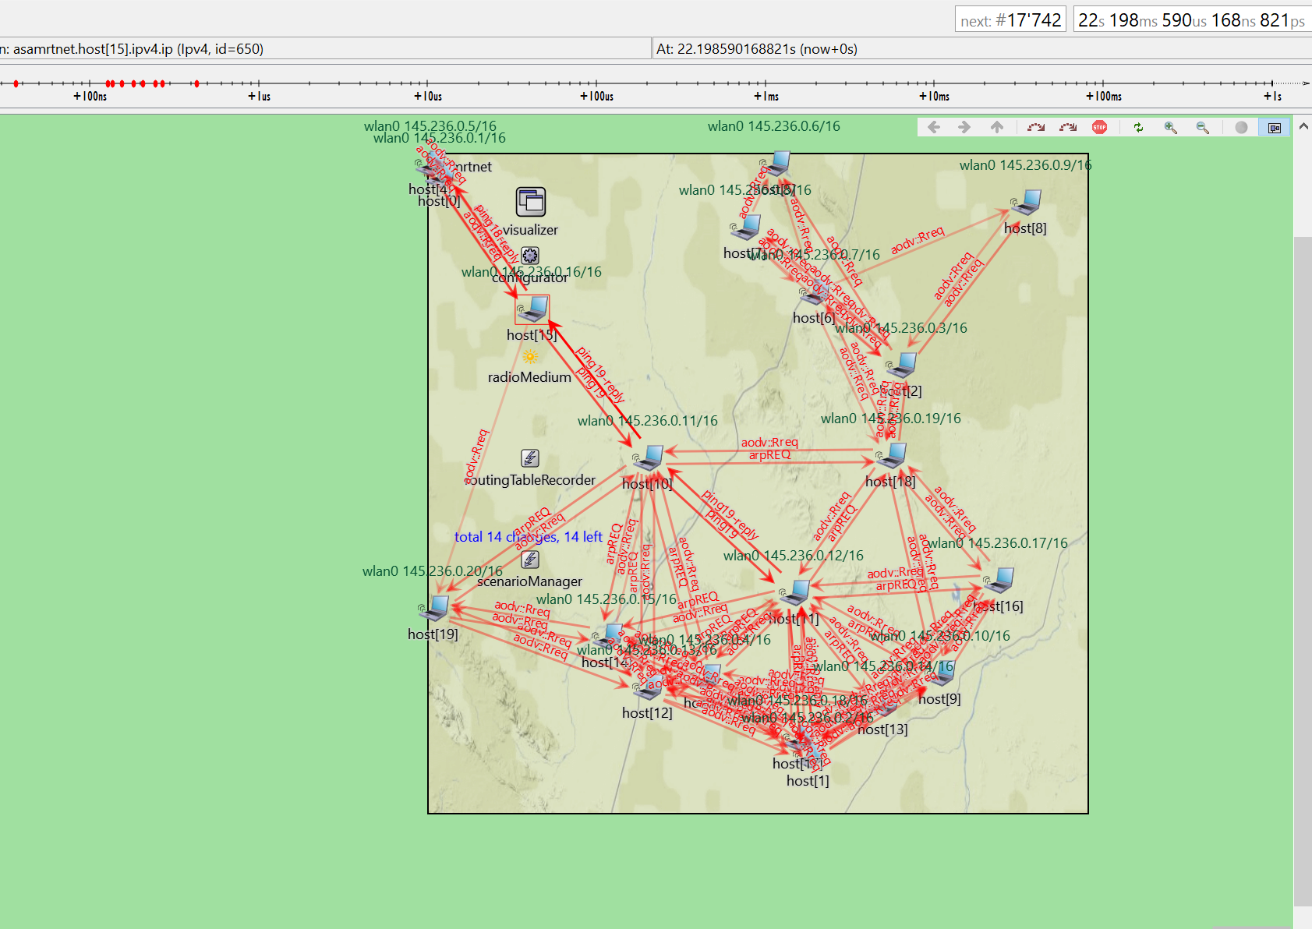
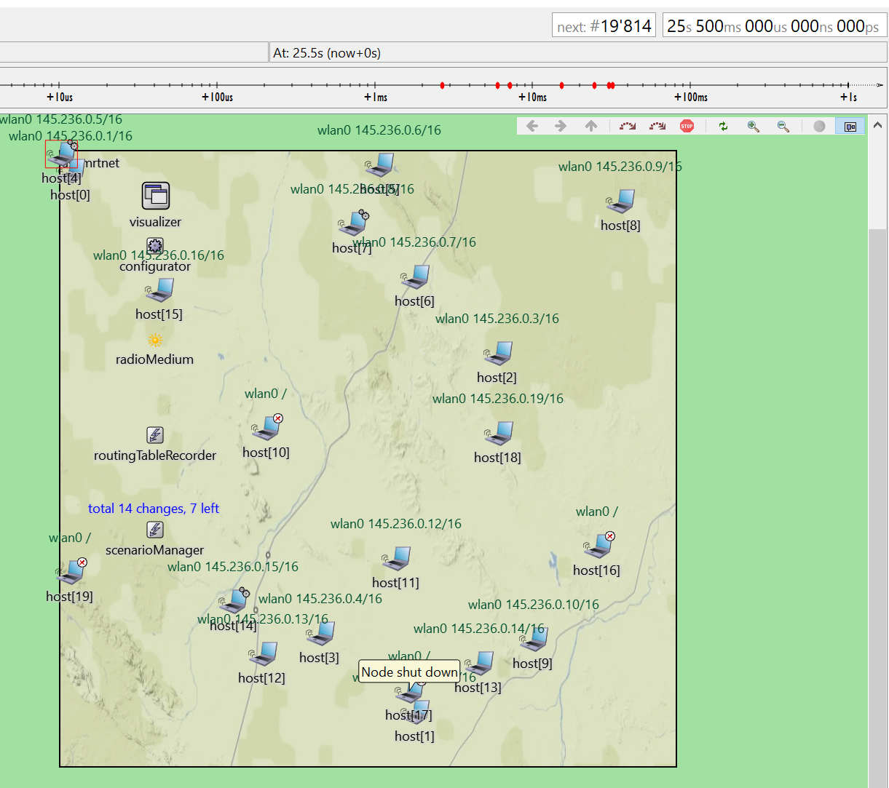
01 基于AODV的集群内节点动态加入删除策略的实现过程
视景实现

Slide 34
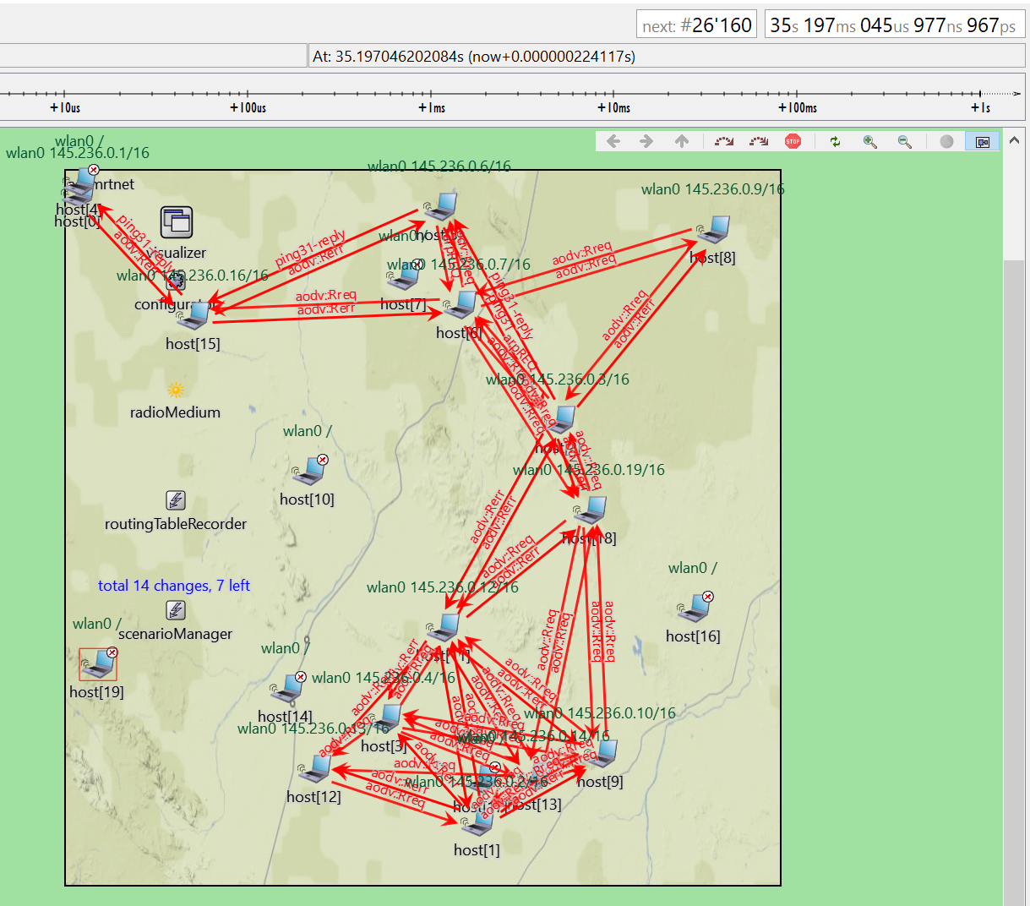
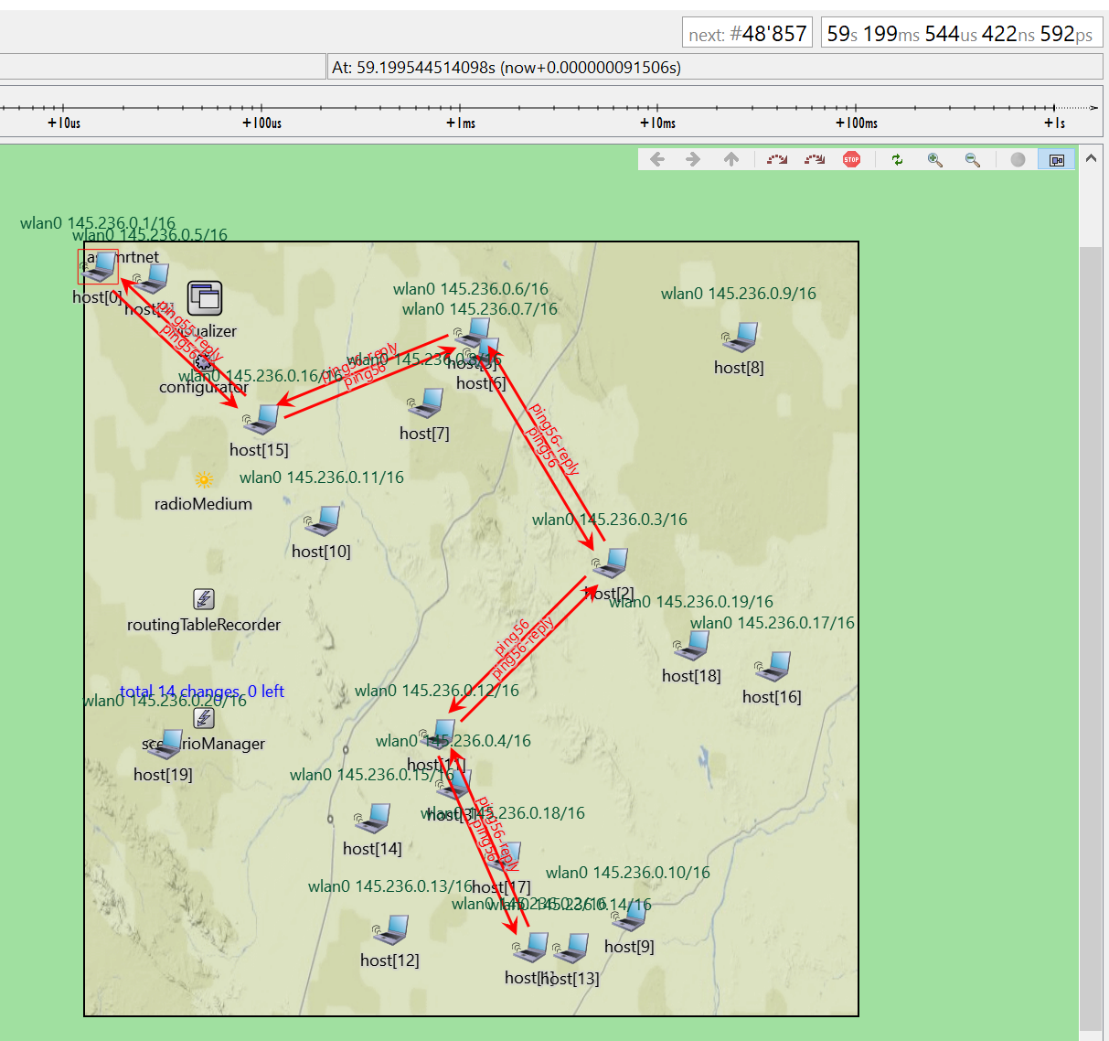
01 基于AODV的集群内节点动态加入删除策略的实现过程
视景实现

Slide 35
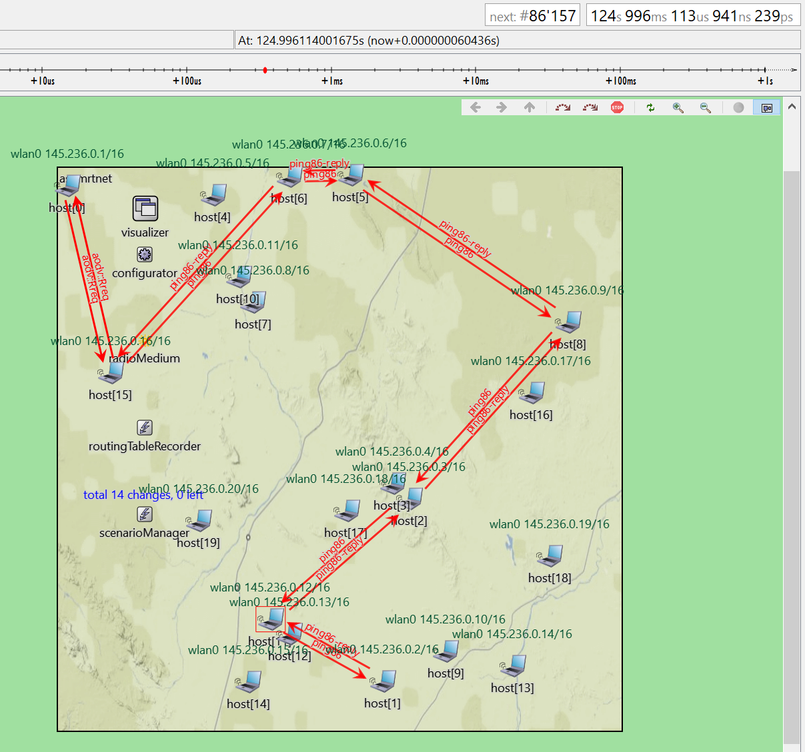
01 基于AODV的集群内节点动态加入删除策略的实现过程
视景实现

Slide 36
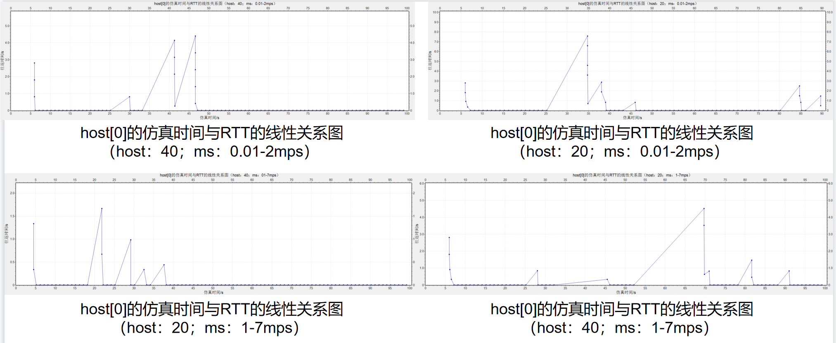
02 仿真结果定性分析
约5s
约5.2s
约3.75s
约7.17s

Slide 37
02 仿真结果定性分析
为了对无人智能节点集群内节点的动态加入删除策略进行更直观的展示，本课题在OMNeTpp仿真平台下对其进行四次不同条件下的仿真实验。对四次实验中host[0]节点的往返时间矢量数据进行处理后，得到了上一页所示的四张不同条件下的host[0]的仿真时间与RTT的线性关系图。
通过本次实验，可见在该策略下无人智能节点集群可以实现节点的动态加入和删除而不会使整个系统陷入瘫痪，且在不同的集群实验条件下，系统的自修复能力略有不同。
（ 当其他条件相同时，在一定范围内，网络中的节点个数越少，网络中的节点移动速度越大，路由链路从断裂到重新修复所花费的时间就越长。）

Slide 38
05
总结与展望

Slide 39
01 结论与不足
在无人智能节点集群可靠性研究中，针对无人智能节点集群各节点动态加入和失效问题，设计了基于AOD V路由协议的无人智能节点集群动态加入和删除策略，并成功在OMNeTpp仿真平台验证了该策略在中小规模的无人智能节点集群中的可靠性。
课题结论
由于水平不足和经验有限，在路由协议的具体选取和改进、实验总体设计等方面仍存在不足之处，具有改进的空间，比如对仿真实验结果的数据处理和定量分析。
不足之处

Slide 40
02 总结与展望
在此次项目中，我学到了很多全新的知识，并成功地将学到的知识相对高效率地应用于实际的实验中，也使我了解到理论知识和实践应用的差别。
在实际应用中我遇到了很多工程上的问题，这都需要我对这些具体的问题进行具体的分析、细化，并逐步地去解决它。

Slide 41
恳请各位老师批评指正
Thanks for Listening

